Slide 1
Nádorové markery
Michaela Králíková
Biochemický ústav LF MU

Slide 2
INDIKACE K VYŠETŘENÍ NÁDOROVÝCH MARKERŮ
screening (Hb ve stolici)
primární diagnostika a dif. dg.
staging
monitoring, sledování účinnosti protinádorové léčby - nejčastější
prognóza
Notes:
Nádorové markery mají významnou roli v detekci nádorů a řízení péče o nemocné.
U zdravých asymptomatických jedinců mohou být využity k identifikaci osob se zvýšeným rizikem rozvoje malignity a pro screening časných nádorů.
Po stanoveni diagnózy nádorového onemocnění mohou být markery následně použity pro určení prognózy, predikci efektu léčby či jako vodítko pro výběr cílené biologické terapie, pro pooperační sledování a monitoraci odpovědi na probíhající terapii.

Slide 3
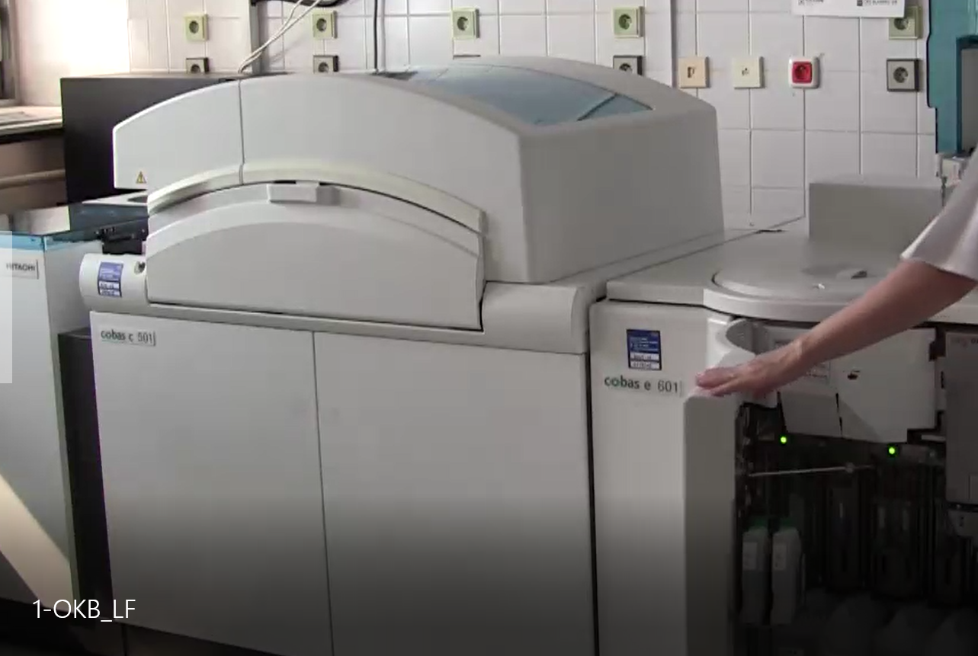
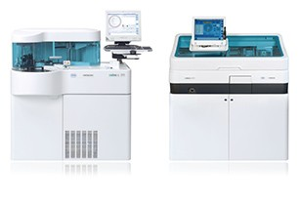
Nádorové markery v laboratoři klinické biochemie
Notes:
Na fotografii jsou imunochemické analyzátory různých výrobců na Oddělení klinické biochemie FN Brno.

Slide 4
TŘÍDĚNÍ NÁDOROVÝCH MARKERŮ
podle průkazu: humorální, celulární
podle chemické struktury: glykoproteiny, glykolipidy, polypeptidy, imunoglobuliny, polyaminy
podle funkce: onkofetální antigeny, onkoplacentární antigeny, enzymy, hormony, sérové bílkoviny, receptory
podle orgánové specifity
Notes:
Nejčastěji používanými sérovými tumor markery jsou PSA pro screening karcinomu prostaty, CEA při sledování pacientů s již diagnostikovaným kolorektálním karcinomem , AFP a hCG v péči o nemocné s non-seminomatózními nádory ze zárodečnych buněk a CA 125 pro monitoraci léčby pacientek s ovariálním karcinomem.
Nejvíce stanovované tkáňové markery zahrnuji estrogenové receptory a HER2 u karcinomu prsu pro predikci odpovědi na endokrinni, resp. anti-HER2 léčbu.
Z nejnovějších markerů je třeba zmínit „genové“ markery, např. KRAS genotypizaci u pacientů s kolorektálním karcinomem pro určení případné rezistence na léčbu anti-EGFR protilátkami, BRAF genotypizaci pro predikci odpovědi na anti-
BRAF terapii u melanomu a EGFR (HER1) genotypizaci pro predikci odpovědi na EGFR TKI u pacientů s nemalobuněčným plicním karcinomem.

Slide 5
Orgánová specifita vybraných nádorových markerů
vysoká: kalcitonin - medulární Ca tyroidey
PSA - Ca prostaty
NSE - malobuněčný Ca plic
hCG - Tu ze zárodečných buněk
AFP - primární Ca jater, Tu ze zárodečných buněk
relativně vysoká: CA 19-9 - Ca pankreatu
CA 125 - ovariální Ca
CA 15-3 - mammární Ca
relativně nízká: CEA, TPA

Slide 6
Onkofetální antigeny
látky vyskytující se ve vysokých koncentracích u plodu (na povrchu diferencujících se buněk) a při přítomnosti nádorového onemocnění u dospělých
CEA
CA (carbohydrate antigens)
AFP
SCC (squamous cell carcinoma)
MCA (mucinous carcinoma antigen)
MSA (mamární sérový antigen)
TATI (tumor associated trypsin inhibitor)

Slide 7
CEA (karcinoembryonální antigen)
onkofetální glykoprotein vyskytující se především v epitelu GIT, bronchů a prsní žlázy; nejdéle stanovovaný Tu marker (objev 1965)
produkce sliznicí střeva v fetálním období (prokazatelný od 8. t. g., možnost přechodu placentou), po porodu ustává, v dospělosti prakticky neměřitelný
↑: *Ca tlustého střeva, pankreatu, žaludku, žlučových cest, plic, prsu
*Ca vaječníků, dělohy, prostaty
*chronické selhání ledvin, jater, nespecifické střevní záněty, TBC, autoimunitní choroby ad.
*kuřáci

Slide 8

CEA (karcinoembryonální antigen)
Indikace:
monitorace léčebné odpovědi kolorektálního Ca, Ca prsu, plicních tumorů, určení prognózy kolorektálního Ca, Ca plic, dif. dg. maligních pleurálních výpotků
cut off < 5,0 ng/ml
Notes:
CEA je markerem 1. volby pro kolorektální karcinom (KRK).
V ekonomicky vyspělých zemí je KRK jeden z nejčastějších zhoubných nádorů – v ČR 3. nejčastější u mužů a 4. u žen.
Během posledních 30 let se jeho incidence zvýšila více než trojnásobně. Prevalence KRK ročně narůstá o 2−3 %.
ČR − výskyt celosvětově nejvyšší
Ročně je v ČR nově diagnostikováno okolo 8 000 pacientů a z nich zhruba polovina na KRK zemře.
25 % diagnostikováno ve stadiu metastáz!

Slide 9
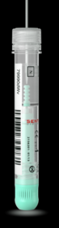
Kolorektální karcinom
Účast cílové populace
~
20 - 30 %
Možnosti prevence:
Primární
Úprava životního stylu,
stravování
Sekundární
Celoplošný screening od 1.7.2000 - cyklické vyšetření stolice na okultní krvácení u bezpříznakových jedinců od 50 let věku
nebo
screeningová kolonoskopie u pacientů od 55 let. Po absolvování kolonoskopie není testování na okultní krvácení ve stolici prováděno po dobu 10 let.
Notes:
Odběr stolice na okultní krvácení probíhá do speciálních odběrových zkumavek FOB Gold Tube.
Postup odběru (provádí pacient, příp. indikující lékař):
Odšroubujte víčko s odběrovou tyčinkou a vytáhněte ven.
Odeberte vzorky stolice zanořením tyčinky do tří různých míst stolice. / Tyčinkou seškrábejte povrch stolice, zaplňte stolicí rýhy na konci odběrové tyčinky.
Víčko s tyčinkou opět vložte zpět do zkumavky a řádně zašroubujte. Nikdy znovu neotvírejte zkumavku.
Zkumavku čitelně označte příjmením, jménem a rodným číslem pacienta. Po odběru uchovávejte vzorek v chladničce a dopravte jej co nejdříve do laboratoře OKB.
Vlastní stanovení lidského Hb probíhá v laboratoři Klinické biochemie imunochemickým testem.
Příprava pacienta nevyžaduje žádná dietní opatření.

Slide 10
CA (carbohydrate, carcinoma, cancer antigens)
glykoproteiny a epitopy molekul glykoproteinů tvořených fyziologicky prenatálně, postnatálně typicky u nádorových buněk
Některé CA jsou glykoproteiny (19-9, 72-4, 125), jiné jen odlišné epitopy téhož glykoproteinu ( CA 15-3 a CA 27-29).

Slide 11
CA 72-4 (carbohydrate antigen 72-4)
TAG 72 (tumor associated glycoprotein 72)
glykoprotein produkovaný epitelem jícnu, žaludku a pankreatu plodu, v malé míře též dospělých
↑: *Ca jícnu, žaludku, ovarií
*Ca pankreatu, dělohy, tlustého střeva, plic (NSCLC)
*cirhóza, vředová choroba žaludku, záněty GIT, akutní pankreatitida
Indikace: monitoring Ca žaludku (marker 1. volby), pankreatu a ovarií
cut off ≤ 7 IU/ml
Cílová struktura cytostatik
anatumomab, mafenatox, minretumomab.

Slide 12
CA 19-9 (carbohydrate antigen 19-9)
glykoprotein fetálního epitelu GIT, pankreatu a jater; u dospělých je velice omezeně produkován epitelem bronchů a GIT
↑: *Ca pankreatu
*Ca žlučníku a žlučových cest, jater, GIT; prsu, dělohy, ovarií
*onemocnění žlučových cest, jater, žaludku a střeva
Indikace: monitoring Ca pankreatu, žaludku a kolorektálního Ca, dg a monitoring Ca žlučníku, žlučových cest a jater
cut off ≤ 40 IU/ml

Slide 13
CA 19-9 negativní pacienti
přibližně 10 % kavkazské populace
CA 19-9 není exprimován ani u velkých nádorů
osoby postrádající Lewisův antigen (Le-a,b antigen KS adsorbcí na ery; sekrece endotel, GIT)
deficit fukosyltransferázy (transfer L-fukosy z GDP-fukosy na oligosacharid. substrát ; rce nutná pro syntézu Le-a,b i CA 19-9)

Slide 14
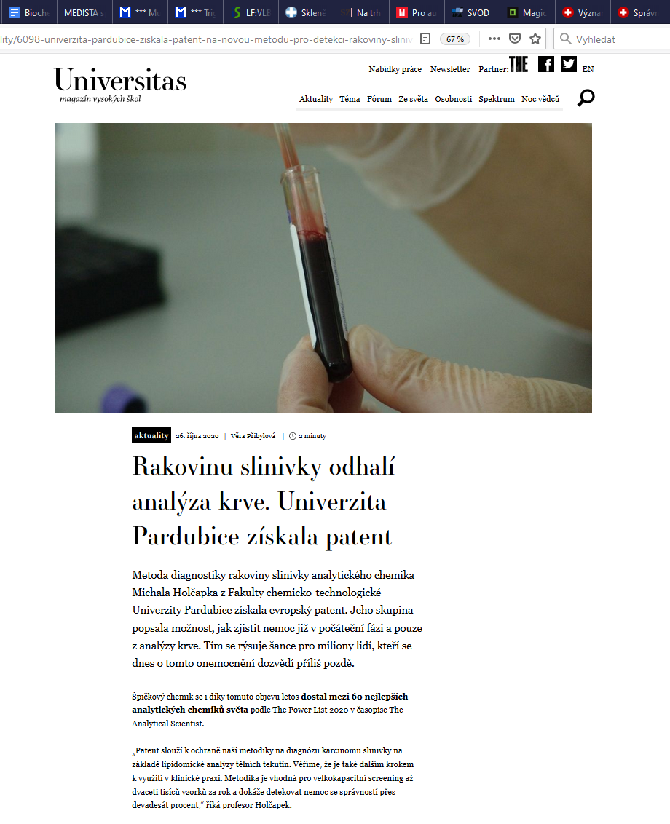


Slide 15
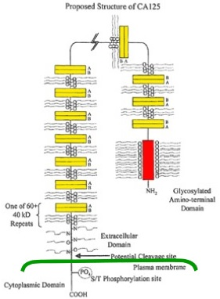
CA 125 (carbohydrate antigen 125, mucin 16)
glykoprotein epitelu dýchacích, trávicích a ženských pohlavních cest,
rohovky, spojivky plodu i dospělých (lubrikace)
↑: *Ca ovarií, kolorektální
*Ca dělohy (endometriální), prsu, pankreatu, jater, žaludku, plic
*benigní onemocnění ovarií a endometria, hepatitis, ikterus, pankreatitida *těhotenství a v mateřském mléce (fyziologicky)
Indikace: dg a monitoring léčby nemucinózního Ca ovarií doplňkový marker u Ca pankreatu a kolorektálního
cut off ≤ 35 IU/ml

Slide 16
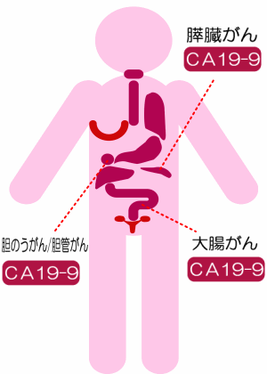
CA (carbohydrate, carcinoma antigens)
CA 19-9
CA 15-3
CA 72-4
CA 19-9,
CA 72-4
CA 19-9, CA 125
CA 125

Slide 17
CA 15-3 (carbohydrate antigen 15-3)
epitop glykoproteinu kódovaného tumor-asociovaným genem MUC 1, u plodu se vyskytuje v buňkách bronchů a jater, u dospělých v buňkách mléčné žlázy
↑: *Ca prsu, bronchogenní Ca
*Ca jater, žaludku, pankreatu, ovarií, dělohy, prostaty *chronická onemocnění výše zmíněných orgánů, AIDS, revmatická onemocnění *těhotenství (fyziologicky)
Indikace: monitoring Ca prsu
cut off ≤ 35 IU/ml

Slide 18
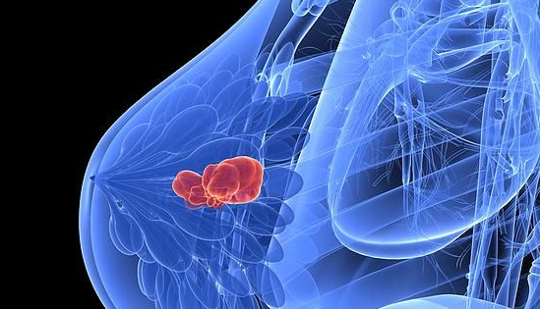
CA 15-3 a CEA – základní markery karcinomu prsu
2. nejčastější zhoubný nádor u žen
Incidence - milion žen ročne celosvětově
90 - 95 % sporadické
5 - 10% dědičného původu - nejčastěji zárodečné mutace genů BCRA1 a 2 – možnost testování DNA z periferních lymfocytů
Celoživotní riziko vzniku nádoru v případe mutace BRCA1 a 2 je 87 %, u žen bez mutace 8-10 %
Sekundární prevence – cyklické mamografické nebo UTZ vyšetření od 45 let věku

Slide 19
AFP (α1-fetoprotein)
onkofetální protein fyziologicky produkovaný žloutkovým váčkem a játry plodu – fetální analog albuminu s transportní fcí (vazba steroidů, těžkých kovů, bil, MK, retinoidů, drog, ATB)
↑: *primární Ca jater (kromě anaplastického), metastázy jiných malignit do jater, germinální Tu
*Ca GIT, pankreatu, prsu, bronchů
*jaterní cirhóza, hepatitida, chronické renální selhání
*Downův sy a rozštěpy neurální trubice v graviditě
In: dg a monitoring primárního Ca jater a germinálních Tu, monitorování HbsAg a antiHCV pozitivních pacientů
cut off < 10 μg/l

Slide 20
SCC, SCCA (squamous cell carcinoma antigen)
glykoproteinový receptor pro polymerní Ig (hl. IgA) lokalizovaný v bazolaterální PM slizničních buněk
↑: *epidermoidní Ca plic, děložního čípku, vaginy, vulvy, jícnu, hlavy, krku, anu – spinocelulární Ca
*Ca endometria, prsu
*onemocnění plic, jaterní a renální selhání; psoriáza, ekzém
*těhotenství (fyziologicky)
In: monitorování nádorů orofaciální oblasti, plic a genitálu
cut off ≤ 1,5 μg/l (pozor na kontaminaci vzorku slinami a potem!)

Slide 21
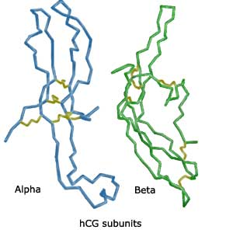
Onkoplacentární antigeny
Látky produkované trofoblastickými buňkami placenty v těhotenství i za patologických podmínek a také některými germinativními Tu jako známka nádorové dediferenciace.
hCG
SP-1

Slide 22
hCG (lidský choriový gonadotropin)
glykoprotein tvořený trofoblastickými buňkami placenty
Stanovuje se celk. hCG, β-podjednotka (nejčastěji) nebo β-core fragment.
↑: *mola hydatidosa, chorioCa, Ca testes, ovarií
*malobuněčný Ca plic, Ca prsu
*těhotenství (FYZIOLOGICKY)
In: dg a monitoring moly a nádorů germinativního původu
cut off < 2,00 IU/l muži, < 10,00 IU/l netěhotné ženy (βhCG)
α−podjednotka
společná pro několik dalších hormonů, např. FSH, LH, TSH
β −podjednotka
specifická pro hCG
může být štěpena na močový peptid β-core fragment
Notes:
Fyziologickou funkcí hCG je stimulace růstu žlutého tělíska, stanovení hCG v krvi nebo moči slouží k průkazu gravidity a napomáhá sledování jeho průběhu. Hodnota nižší je signálem pro mimoděložní těhotenství, mrtvý plod či hrozící potrat. Naopak zvýšené hodnoty hCG signalizují vícečetné těhotenství a uspolečně se stanovením AFP a uE3 umožňují včasnou diagnózu VV plodu. Produkce hCG v počátku těhotenství rychle roste. Maximální růst zaznamenáváme mezi 80.–90. dnem těhotenství, pak se jeho tvorba snižuje (ve 4. měsíci), a po 25. týdnu hodnota hCG již zůstává stabilní až do porodu. Jeho vylučování močí končí asi 7. den po porodu, tj. po vypuzení plodu a placenty.
HCG také fyziologicky pravděpodobně hraje roli v rozvoji imunotolerance matky vůči embryu v počátečních fázích gravidity.
Průkaz hCG mimo těhotenství je známkou přítomnosti malignity.

Slide 23
Enzymy
PSA
ALP
NSE
TK (thymidinkináza)
LD
kathepsiny

Slide 24
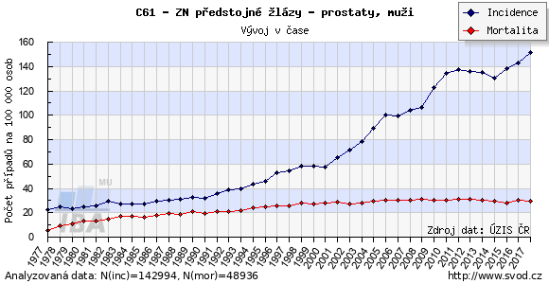
Karcinom prostaty
2. nejčastěji diagnostikované onkologické onemocnění u mužů v ČR (2009 – 2017, Národní onkologický registr ÚZIS ČR)
Rizikové faktory:
  vyšší věk,
  životní styl,
  genetické faktory

Slide 25
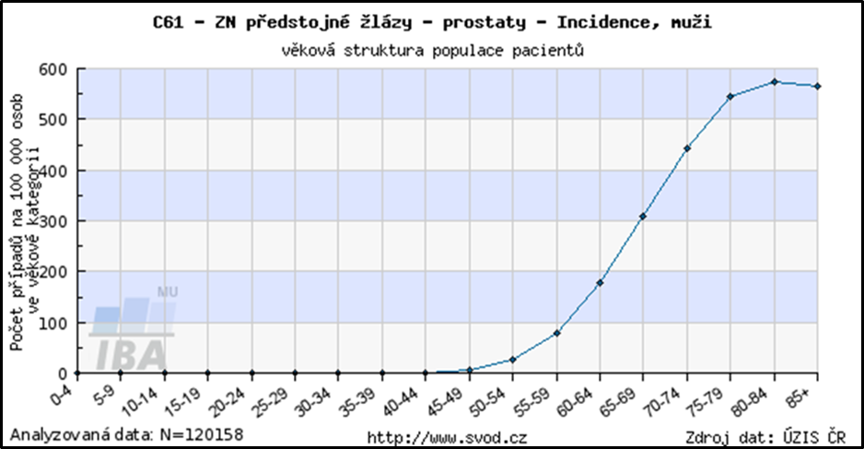
Epidemiologie karcinomu prostaty

Slide 26
PSA (prostatický sérový (specifický) antigen)
Izolace Ming C. Wang 1979
Glykoproteinová serinová proteáza (1 řet., 237 AK, Mr = 33 000, chymotrypsinová aktivita) produkovaná epiteliálními bb. prostaty, secernována do seminální tekutiny, kt. zkapalňuje.
Produkován jako inaktivní proPSA → PSA
V séru 55-95 % ve formě vázané (α₁-antichymotrypsin, α₂-makroglobulin) a 5-45 % volné – fPSA. Součet = celkový (total) tPSA.
Indikace: dg a monitoring průběhu a léčby Ca prostaty, monitoring BHP
cut off 4,0 µg/l (= ng/ml) (> 50 let), 2,5 µg/l (< 50 let, viz. dále věkově specifické intervaly)
Notes:
PSA je produkován jako inaktivní proPSA forma, obsahující sedm vedoucích aminopeptidových sekvencí. Lidský žlázový kalikrein 2 (hK2) aktivuje tuto neaktivní formu tím, že z ní právě tyto sekvence odštěpí.

Slide 27
Zvýšené hodnoty celkového PSA v plazmě/séru
věkově specifické koncentrační intervaly tPSA:
cut off 40-49 let 2,5 ng/ml, 50-59 let 3,5 ng/ml, 60-69 let 4,5 ng/ml, 70 a více let 6,5 ng/ml (dopor. ČSKB)
tPSA > 10 ng/ml: nález suspektní pro CaP, provedeme další vyšetření
tPSA 4 – 10 ng/ml: CaP x BHP???, provedeme další vyšetření
Notes:
Kromě stanovení celkového PSA se hledají další možnosti, jak zvýšit senzitivitu a specificitu PSA a zpřesnit diagnostiku CaP. Cílem je také snížení počtu zbytečných biopsií prostaty v rámci diagnostického algoritmu.
Jednou možností je vztažení hladiny PSA k věku pacienta.

Slide 28
Další pomocné výpočty
index fPSA/tPSA ( free/total PSA):
  fPSA > 20 %: pravděpodobně benigní onemocnění
  fPSA < 15 %: pravděpodobně karcinom prostaty
tPSA denzita
  poměr [tPSA]/UTZ objem prostaty v cm³
  pro rozlišení BHP a CaP cut off 0,15 ng/ml/cm³
tPSA velocita
  růst [tPSA]/rok
  zdraví 0,04 ng/ml/rok, BHP 0,07-0,27 ng/ml/rok, CaP ≥ 0,75 ng/ml/rok
tPSA doubling time
  doba ke zdvojnásobení [tPSA]
tPSA-TZ
  poměr [tPSA]/objem přechodové zóny prostaty- transitional zone
Notes:
Další možností je stanovení volného PSA (fPSA), vztažení hladiny PSA k objemu prostaty (PSA denzita), nebo k dynamice růstu PSA (PSA velocita) a s ní související čas potřebný ke zdvojnásobení hladiny PSA (PSA doubling time).
Index tPSA-TZ (transitional zone) stanovuje poměr koncentrace tPSA a objemu přechodové zóny prostaty, která je důležitá v genezi benigní hyperplazie prostaty.

Slide 29
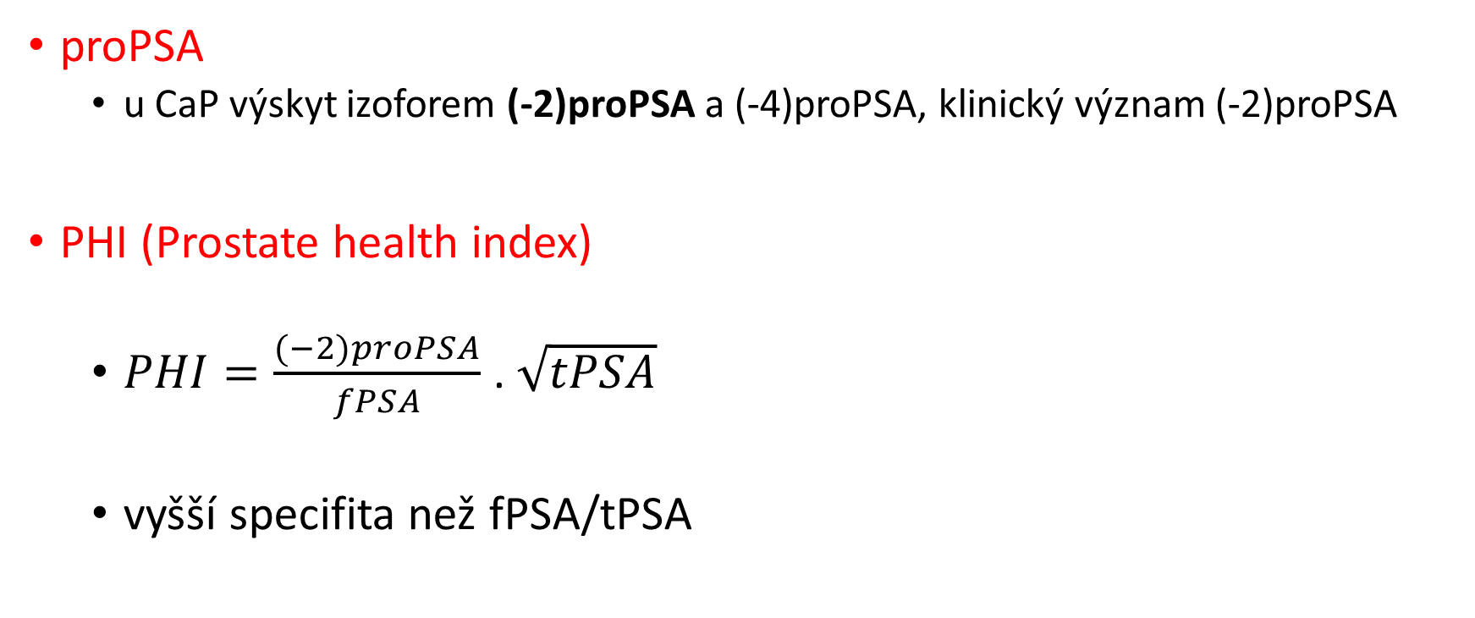
Další pomocné výpočty
proPSA
  u CaP výskyt izoforem (-2)proPSA a (-4)proPSA, klinický význam (-2)proPSA
PHI (Prostate health index)
  $PHI=\frac{(−2)proPSA}{fPSA}$ . $\sqrt{tPSA}$
  vyšší specifita než fPSA/tPSA
Notes:
Volný PSA se nachází v krvi ve třech formách:
BPSA – s benigní hyperplazií asociované PSA,
proPSA,
inaktivní PSA.
BPSA vzniká odštěpením aminokyselin Lys 146 a Lys 182–183 z molekuly intaktního volného PSA. BPSA je asociováno s přechodnou zónou.
Tkáň karcinomu prostaty obsahuje ve srovnání s tkání postiženou BHP vyšší množství určitých forem proPSA, a to (-2)proPSA a (-4)proPSA.
Inaktivní PSA se vyznačuje tím, že je enzymaticky neaktivní. Není rozdíl mezi hladinou inaktivního PSA u pacientů s BPH a CaP.
Z hodnot tPSA, fPSA a izoformy (-2)proPSA se stanovuje prostate health index (PHI). Jeho hodnota se vypočítává podle vzorce: PHI = (-2proPSA/fPSA) x√tPSA. Index zvyšuje specifitu detekce karcinomu prostaty a jeho zavedení a rozšíření do klinické praxe by mohlo vést ke snížení počtu zbytečných biopsií prostaty. Dle dostupných studií v ČR jsou hodnoty PHI pro BHP 0–30, rozmezí 30–40 je považováno za šedou zónu, pro CaP jsou typické hodnoty nad 40.

Slide 30
Jiné příčiny zvýšení PSA v krvi
Jiná onemocnění prostaty: benigní hyperplazie prostaty, akutní nebo chronický zánět prostaty
Mechanické podráždění: biopsie prostaty, katetrizace močových cest, vyšetření per rectum
Ejakulace
PSA je biochemický marker specifický pro prostatu, ale není specifický pro nádorové onemocnění.
Hladinu PSA v krvi můžeme snížit použitím léků inhibujících 5-α-reduktasu (↓ o 50 %).

Slide 31
ALP (alkalická fosfatáza)
Zn²⁺ glykoprotein katalyzujcí v alkalickém prostředí (pH= 8-10) hydrolýzu esterů H₃PO₄ a transfosforylaci (přenos fosfátové skupiny na jiný alkohol za vzniku esteru)
kostní izoforma (B-ALP)
↑: osteoSa, kostní metastázy, marker kostní novotvorby jiná postižení kostí růst
jaterní izoforma (L-ALP)
↑: jaterní metastázy jiná onemocnění jater
ref. hodnoty : dospělí 0,6-2,6 μkat/l, u dětí a mladistvých do 8 μkat/l

Slide 32
NSE (neuron specifická enoláza)
enzym glykolýzy (2-fosfoglycerát → fosfoenolpyruvát), neuron specifická = výskyt v neuroendokrinních strukturách
↑: *Tu neuroektodermového původu (neuroblastom, meduloblastom, retinoblastom), neuroendokrinního původu (malobuněčný plicní Ca, medulární Ca tyroidey, karcinoid, feochromocytom), APUDomy
*seminom, Ca ledvin
*choroby plic a jater, renální selhání
In: dg a monitoring malobuněčného Ca plic aj. neuroendokrinních a neuroektodermálních nádorů
doplňkový marker pro dg seminomu
cut off < 15 μg/l

Slide 33
Hormony
Zvýšená tvorba endokrinní žlázou postiženou nádorovým onemocněním
Ektopická tvorba
prolaktin
PTH
kalcitonin
ACTH
ADH
1.
2.
Notes:
Tvorba hormonů při nádorových onemocněních zahrnuje dvě různé možnosti:
1. endokrinní tkáň, která normálně produkuje daný hormon, ho může při nádorovém postižení produkovat v nadbytečném množství
2. ektopický syndrom - hormon je produkovaný vzdálenou nonendokrinní tkání, která normálně nevytváří tento hormon
Zvýšení hladiny hormonu tak nemusí být specifické, daný hormon může být produkován různými druhy nádorů.

Slide 34

Sérové proteiny
paraproteiny
feritin
β₂-mikroglobulin
Notes:
Sérové proteiny mohou být při nádorových onemocněních produkovány buď samotnými nádorovými buňkami nebo organismem (játry) jako odpověď na přítomnost nádoru.

Slide 35
Monoklonální imunoglobuliny (paraproteiny)
produkovány plazmocyty u monoklonálních gamapatií. V séru se identifikují celé Ig, těžké řetězce (IgG, M, A; D, E) a volné lehké řetězce κ a λ (Bence-Jonesovy bílkoviny), ty vzhledem k nízké Mr (cca 22 000) přecházejí do moče → prerenální „over-flow“ proteinurie.
↑: mnohočetný myelom aj. monoklonální gamapatie, lymfomy, leukemie, osteogenní Sa, kostní metastázy
Indikace: dg, dif. dg a monitoring monoklonálních gamapatií
ref. hodnoty: S-VLŘ (volné lehké řet./S): κ = 3,3-19,4 mg/l, λ = 5,7-26,3 mg/l, index κ/λ = 0,26-1,65, jiné hodnoty u chron. onem. ledvin;
VLŘ/U = 1-10 mg/24h; κ/U = 1,25-5,5 mg/l, λ/U = 0,51-3,2 mg/l, index κ/λ = 0,82-3,0

Slide 36
Receptory (tkáňové markery)
Estrogenový rec.
Progesteronový rec.
Receptory pro růstové faktory (HER1, HER2/neu)
Aneuploidie DNA
Hlavní využití: Ca prsu, kolorektální Ca; mozkové tumory

Slide 37
Receptory pro růstové faktory
Transmembránové receptory s vlastní tyrosinkinázovou aktivitou – fosforylují Tyr zbytky proteinových substrátů
Vazba substrátu na extracelulární doménu vyvolá konformační změnu receptoru, autofosforylaci a aktivaci signálních drah (Ras/MAPK, Pi3K/Akt dráha)→ ovlivnění buň. proliferace, inhibice apoptózy
HER1, HER2/neu, HER3, HER4

Slide 38
Receptory pro růstové faktory
Typ receptoru | HER1 | HER2/neu*
Ligandy | EGF, TGFα, amphiregulin, betacelulin, epigen, epiregulin | ?
Možnost blokády | Monoklonální PL - inhibitory tyrosinkinázy EGFR TKI (cetuximab, erlotinib, gefitinib) | Monoklonální PL (trastuzumab)
* Nomenklatura: HER 2 u člověka, neu u hlodavců
Notes:
HER 1 je receptorem pro epidermální růstové faktory, pro HER 2 jsou ligandy zatím neznámé.

Slide 39
Ostatní nádorové markery
nezařaditelné do výše uvedených skupin dle funkce
Ki-67
TPA, TPS
CYFRA 21-1
HE4
SCC
Mezotelin
Chromogranin A
Neuropeptid Y
S-100 β
5-hydroxyindoloctová kyselina

Slide 40
Proliferační antigen Ki-67
Nehistonový jaderný protein exprimovaný během aktivních částí buněčného cyklu (max. na rozhraní G2 a mitózy), chybí v G0 fázi.
Ovlivňuje prostorové uspořádání chromatinu – kontrola genové exprese.
Detekce imunohistochemicky v bioptické tkáni – protilátka proti Ki-67.
Exprese Ki-67 = proliferační aktivita nádoru.
Proliferační aktivita v karcinomu koreluje s gradem a s prognózou.
= prognostický marker stanovovaný v nádorové tkáni solidních nádorů
Notes:
Dalším příkladem tkáňového markeru je Ki-67. Jedná se o nehistonový jaderný protein, který ovlivˇuje prostorové uspořádání chromatinu. Jeho exprese vzrůstá s proliferační aktivitou daného tumoru, jedná se tedy o marker především prognostický.

Slide 41
Nádorové markery karcinomu prsu - shrnutí
Základní markery: CEA a CA 15-3
Receptorové markery:
  Receptory pro růstové faktory
  Estrogenový receptor
  Progesteronový receptor
Proliferační antigen Ki-67

Slide 42
Cytokeratiny a jejich fragmenty
Cytokeratin = intracelulární keratin cytoskeletu epiteliálních buněk
Klinický význam: fragmenty (cyto)keratinů
8, 18, 19
TPA 18
TPS 18
TPA 19
CYFRA 21-1
TPA 8

Slide 43
TPA, TPS [tkáňový polypeptidický (specifický) antigen]
nespecifické fragmenty cytokeratinů (TPA 8, 18, 19; TPS 18) tvořené normálními i nádorovými buňkami, ve zvýšené míře při nárůstu proliferační aktivity
↑: Ca prsu, GIT, ledvin, moč. měchýře Ca žlučníku, jater, pankreatu, plic,varlat, prostaty, štítné žlázy, dělohy, ovarií, Tu orofaciální oblasti
hepatitida, jaterní cirhóza, DM, revmatická onemocnění, záněty urogenitálního traktu a plic
Indikace: monitoring Tu močového měchýře, prsu, plic, GIT, ledvin
cut off ≤ 140 IU/l

Slide 44
CYFRA 21-1 (cytokeratin fragment)
fragment cytokeratinu 19. Výskyt v buňkách plicní tkáně, dělohy a GIT; vyšší tkáňová specifita než TPA/TPS. Slouží jako ukazatel degradace maligních tkání a nekrózy.
↑: *nemalobuněčný Ca plic (především spinocelulární)
*Ca čípku, prsu, močového měchýře, ovaria, jícnu,rekta
*cirhóza, astma, TBC aj. respirační infekty, chronické renální selhání
In: monitorování Ca čípku a plic
cut off ≤ 3,3 μg/l

Slide 45
Nádorové markery ZN plic, bronchů a trachey
Nemalobuněčné Ca
CEA
CYFRA 21-1
SCC
EGFR (HER1)
Malobuněčné Ca
NSE
CYFRA 21 -1
Notes:
EGFR (HER1) genotypizace slouží pro predikci odpovědi na tyrosinkinázové inhibitory (EGFR TKI) u pacientů s nemalobuněčným plicním nádorem.

Slide 46
Nádorové markery ZN ovarií
Nemucinózní Ca
CA 125
HE4
Germinativní Ca
TPA/TPS
CEA
AFP
hCG
Mucinózní Ca
CA 19-9
CA 72-4
Notes:
Nemucinózní (serózní) karcinom je převládajícím typem ovariálních tumorů.

Slide 47
HE4 – Human Epidydimal Protein 4
v praxi v ČR od roku 2014
glykoprotein, inhibitor proteáz s antimikrobiálními a protizánětlivými účinky, poprvé objeven v epitelu distálního nadvarlete (pravděpodobná role při zrání spermií)
specificita pro ovariální Ca 92 %, senzitivita 70-80 %
hladina se zvyšuje již v I. a II. stadiu onemocnění a roste i u pacientek, které nemají zvýšené CA 125
cut off = 80 pmol/l u postmenopauzálních žen 50 pmol/l u premenopauzálních žen

Slide 48
HE4 – klinické využití
vhodný pro monitoring účinnosti protinádorové léčby
nelze použít samostatně, ale vždy jakou součást dalších vyšetřovacích metod:
kombinace se stanovením CA 125
ROMA skóre (Risk of Ovarian Malignancy Algorithm)
od 2010
prediktivní index - posouzení rizika ovariálního karcinomu v případě přítomnosti rezistence v malé pánvi nejasné povahy
Vysoké riziko epiteliálního Ca vaječníků znamenají hodnoty ROMA skóre ≥ 11,4 % u premenopauzálních, ROMA skóre ≥ 29,9 % u postmenopauzálních žen.
Notes:
Pro výpočet ROMA skóre je třeba znát hodnoty HE4 a CA 125 a také hormonální stav pacientky – premenopauzální / postmenopauzální.
Konkrétní vztah pro výpočet závisí na použitém typu analyzátoru – viz např. http://romatools.he4test.com/calculator_row_en.html .

Slide 49
Markery pro dg a monitorování kostních metastáz
Kostní metastázy: nádory plic, prostaty, prsu
Monoklonální gamapatie
Markery kostní novotvorby
Využití: monitoring efektu léčby u osteoblastických metastáz
Markery kostní resorpce
Využití: dg kostního rozsevu solidních tumorů (hl. CaP), monitoring efektu antiresorpční léčby

Slide 50
Markery pro dg a monitorování kostních metastáz
Markery kostní novotvorby
P1NP (N-terminální propeptid prokolagenu typu I)
  tropokolagen → zrání kolagenu
  PINP, PICP
Osteokalcin - hodnoty v séru odráží syntetickou aktivitu osteoblastů
Bone ALP – kostní izoforma ALP, hodnoty v séru odráží aktivitu osteoblastů
prokolagen
Notes:
Syntéza kolagenu probíhá nejen v osteoblastech, ale i v chondroblastech a fibroblastech – kolagen typu I se vykytuje v kostech, kůži, šlachách, dentinu, je tedy produkován osteoblasty a fibroblasty; pro chondroblasty (a tedy chrupavku) je charakteristický kolagen II.
Na hrubém ER vzniká pre-prokolagen, který má na koncích C- a N-terminální propeptidy. V ER je odštípnuta N-signální sekvence sloužící k zavedení do ER, čímž vzniká prokolagen (monomer). Ten je dále modifikován, vzniká trojšroubovice, která je secernována extracelulárně. Zde jsou proteázami odstraněny C- a N-propeptidy, vzniká tropokolagen. Terminální propeptidy (PINP a PICP) se dostávají do krve, kde je stanovujeme. Vzhledem k produkci kolagenu I nejen osteoblasty, ale i fibroblasty, nám propeptidy prokolagenu I poskytují informaci o míře produkce kolagenu I nejen v kostech, ale i v kůži, pojivu či cévách. V klinické praxi se používá PINP.
Osteokalcin je syntetizován v osteoblastech, je nezbytný pro mineralizaci, váže Ca⁺⁺ pomocí γ-karboxy-glutamátových zbytků. Osteokalcin je nejvíce zastoupeným nekolagenním proteinem osteoidu.
Kostní izoforma ALP je rovněž produkována osteoblasty.

Slide 51
Markery pro dg a monitorování kostních metastáz
Markery kostní resorpce
ICTP (telopeptid kolagenu typu I):
ukazatel patologické kostní resorpce pomocí MMP 9
CTX-I (β-CTX, β-Cross Laps, C-terminální telopeptid kolagenu I): ukazatel degradace kolagenu I osteoklastickými enzymy
osteoklast
kathepsin K MMP 9
nádorová buňka
kolagen I
CTX-I ICTP
NTX-I
Notes:
Kolagen I je v EC matrix kostí degradován činností proteolytických enzymů z osteoklastů, hlavně kathepsinu K, na různé fragmenty. Fragmenty se odštěpují z C i N konce, v krvi je detekujeme jako C- a N-terminální cross-linking telopeptid. V klinické praxi se stanovuje CTX-I.
Za patologických situací, typicky v případě malignit, převládá degradace kolagenu matrixovou metaloproteinázou 9 (MMP 9). Ta je produkována nádorovými buňkami kostních metastáz. Degradací se vytváří jiný fragment než CTX nebo NTX, nazývá se telopeptid kolagenu I – ICTP.

